Slide 1
Подготовила
воспитатель ГБОУ д/с №2651
Старостина Вера Васильевна

Slide 2
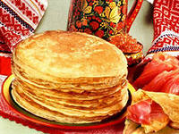
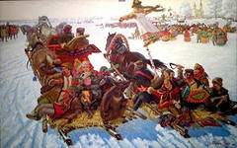
ШИРОКАЯ МАСЛЕНИЦА
Широкая Масленица,
Мы тобой хвалимся,
На горах катаемся,
Блинами объедаемся!

Slide 3
История возникновения масленници
Масленица - один из самых любимых в народе праздников, самый шумный и веселый в народном календаре праздник. Причем, каждый год время Масленицы меняется, ведь это - «переходящий» праздник, время которого зависит от того, когда в данный год будет праздноваться Пасха (отмечаться в первое воскресенье после весен­него равноденствия и полнолуния). На переломе от зимы к весне на Руси исстари на Масленицу как бы повторяли зимние Святки. Однако Масленица берет начало еще в языческих традициях наших далеких предков - древних славян, которые в конце февраля - начале марта устраивали проводы Зимы - праздник, посвященный рождающемуся Солнцу. Потому и эмблемой этого старинного праздника стал блин, как знак Солнца.

Slide 4
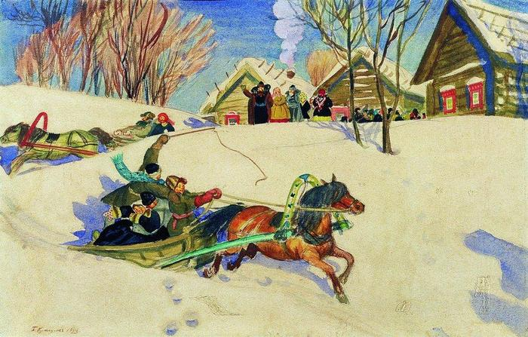
Наши предки Масленицу отмечали повсеместно с маскарадными шествиями, катаниями с ледяных горок, на санях и каруселях, походами в гости, балаганами, ритуальными кострами, величанием молодоженов, играми и боями. По красоте, поэтичности, традициям и озорству это один из самых продолжительных и веселых предвесенних праздников в канун Великого поста.

Slide 6
Масленичная неделя
Вся неделя делится на два периода: Узкая Масленица и Широкая Масленица. Узкая Масленица — первые три дня: понедельник, вторник и среда, Широкая Масленица — это последние четыре дня: четверг, пятница, суббота и воскресенье^{[21]}. В первые три дня можно было заниматься хозяйственными работами, а с четверга все работы прекращались, и начиналась Широкая Масленица^{[22]}. В народе каждый день Масленицы имеет свое название.

Slide 7
Понедельник — встреча
Начало Узкой Масленицы. Утром свекор со свекровью отправляли невестку на день к отцу и матери, вечером сами приходили к сватам в гости. Обговаривались время и место гуляний, определялся состав гостей. К этому дню достраивались снежные горы, качели, балаганы. Начинали печь блины. Первый блин отдавался малоимущим на помин усопших. В понедельник из соломы, старой одежды и других подручных материалов сооружалось чучело Масленицы, которое насаживали на кол и возили в санях по улицам.

Slide 8
Вторник — заигрыш
В этот день происходили смотрины невест. Все масленичные обряды, по сути, сводились к сватовству, для того, чтобы после Великого поста, на Красную горку, сыграть свадьбу. С утра молодые люди приглашались кататься с гор, поесть блинов. Звали родных и знакомых. Для зазывания Масленицы произносили слова: «У нас горы снежные готовы и блины напечены — просим жаловать!».

Slide 9
Среда — лакомки
В этот день зять приходил к тёще на блины, которые она сама готовила. В этот день тёща демонстрировала расположение мужу своей дочери. Кроме зятя тёща приглашала и других гостей.

Slide 10
Четверг — разгул
С этого дня начиналась Широкая Масленица, хозяйственные работы прекращались, празднования разворачивались во всю ширь. Народ предавался всевозможным потехам, устраивались катания на лошадях, кулачные бои^{[27]}, различные соревнования, которые завершались шумными пирушками. Главное действие в четверг — штурм и дальнейший захват снежного городка^{[28]}. Смысл широкого четверга, как и всей Масленицы — выплеск накопившейся за зиму негативной энергии и разрешение различных конфликтов между людьми^{[29]}.
Масленичные гуляния повсеместно сопровождались разведением костров и ритуальными прыжками через огонь. Отличительной чертой гуляний были масленичные песни. «На Масленую огонь палят. Палят костры, и тут, и там. Бабы в широких юбках перепрыгивают через костры, и мужики прыгають. Мы вот вали (валежник) насобираем и поём:

Slide 11
Пятница — тёщины вечёрки
В этот день с ответным визитом тёща приходила в гости к зятю. Блины в этот день пекла дочь — жена зятя. Тёща приходила в гости со своими родственниками и подругами. Зять должен был продемонстрировать своё расположение к тёще и её близким.

Slide 12
Суббота — золовкины посиделки
Молодые невестки приглашали в гости к себе золовок и других родственников мужа. Если золовка была не замужем, то невестка приглашала своих незамужних подруг, если сестры мужа уже были замужние, то невестка звала свою замужнюю родню. Невестка должна была подарить золовке какой-нибудь подарок^{[33]}.

Slide 13
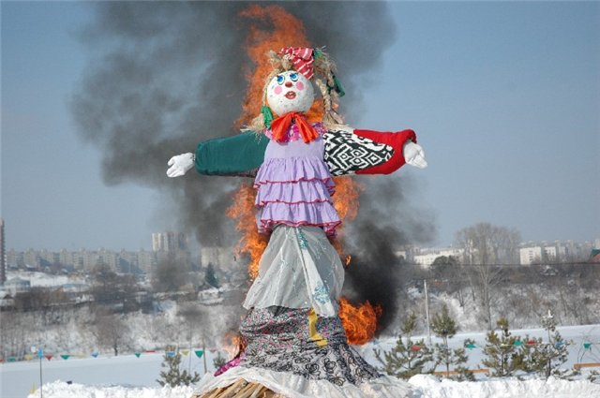
Воскресенье — проводы
Кульминация всей масленичной недели. В воскресенье происходило заговенье перед началом Великого поста. Все близкие люди просили друг у друга прощения за все причиненные за год неприятности и обиды. Вечером в Прощёное воскресенье поминали усопших^{[33]}, ходили на кладбище прощаться с своими родственниками^{[38]}. В этот день ходили в баню. Остатки праздничной еды сжигали, посуду тщательно мыли. В конце праздника торжественно сжигали чучело Масленицы^{[39]}, полученный пепел рассыпали по полям^{[35]}.

